Slide 1
Spring Container

Slide 2
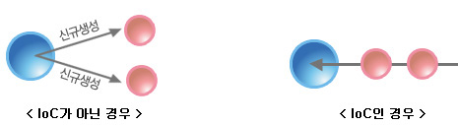
IoC(Inversion Of Control) 개념(1)
IoC 개념
  자바 객체를 생성하고 객체들 사이의 의존관계를 연결시키는 작업에 대한 제어권은 개발되는 애플리케이션에 있음
  객체에 대한 생성과 의존관계에 대한 설정을 컨테이너에 의해서 처리하도록 하는 것이 IoC임
  IoC는 컴포넌트의 재사용성을 증대시키고 단위테스트를 용이하게 함.
  Spring Core는 객체를 생성하고 객체의 생명주기를 관리하는 BeanFactory 기능을 제공함 → 이것이 IoC 컨테이너!

Slide 3
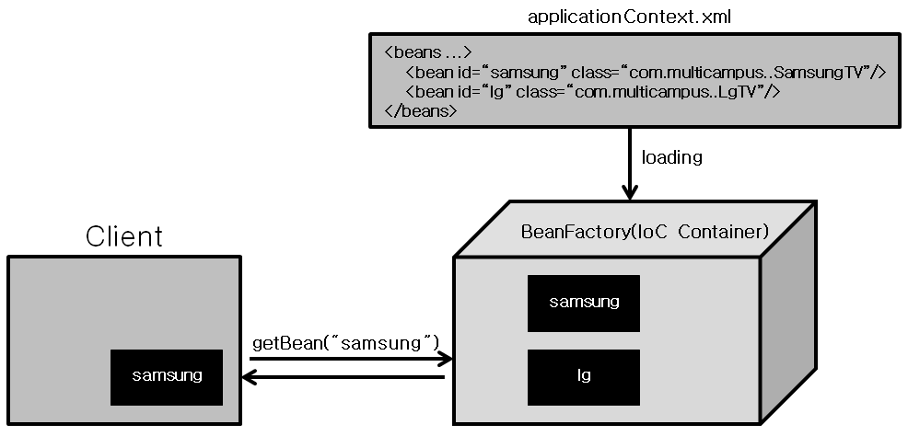
Spring IoC 컨테이너
  Spring Framework는 Container와 Bean으로 구성
    Spring Container
      Spring 프레임워크에서 컨테이너 기능을 제공해주는 클래스
      흔히 컨테이너 객체라고 부름
      Spring 프레임워크의 초기화 역할을 담당함.

Slide 4
Spring IoC 컨테이너
Spring Container의 종류
컨테이너 | 기 능
BeanFactory | - Bean의 생성과 소멸 담당 - Bean 생성 시 필요한 속성 설정 - Bean 의 Life Cycle 에 관련된 메소드 호출 - 실제 Bean 객체가 사용되는 시점에 로딩(lazy-loading) 시킴 - 구현 클래스로 XmlBeanFactory 클래스만 제공
ApplicationContext | - BeanFactory 의 모든 기능 제공 - ResourceBundle 파일을 이용한 국제화(I18N) 지원 - 다양한 Resource 로딩 방법 제공 - 이벤트 핸들링 제공 - Context 시작 시 모든 Singleton Bean을 미리 로딩(pre-loading) 시킴 - 다양한 구현 클래스 제공 XmlWebApplicationContext, FileSystemXmlApplicationContext, ClassPathXmlApplicationContext

Slide 5
Spring IoC 컨테이너
Application Context 구현 클래스
  XmlWebApplicationContext
    Spring MVC에서 내부적으로 사용
  FileSystemXmlApplicationContext
    파일 시스템에 위치한 XML 설정 파일을 로딩하여 구동됨
  ClassPathXmlApplicationContext
    클래스 패스에 위치한 XML 설정 파일을 로딩하여 구동됨
  초기화 방법
    ApplicationContext factory =
    new FileSystemXmlApplicationContext(
    "c:/applicationContext.xml");

Slide 6
Spring 설정 파일
Spring 설정 기본 파일
  XML 파일
  <beans />
    Root Element, Namespace를 비롯 XML 스키마 관련정보 포함
    Child Element로 <bean /> 가질 수 있음.
  Bean 설정
<?xml version="1.0" encoding="UTF-8"?>
<beans xmlns="http://www.springframework.org/schema/beans"
xmlns:xsi="http://www.w3.org/2001/XMLSchema-instance"
xsi:schemaLocation="http://www.springframework.org/schema/beans
http://www.springframework.org/schema/beans/spring-beans-3.0.xsd ">
</beans>

Slide 7
Spring 설정 파일
Bean 설정 관련 속성
  init-method
    생성자가 이외의 초기화 메서드를 등록하고자 하는 경우
  destroy-method
    객체 소멸 직전에 자동 호출될 임의의 메서드 등록
  factory-method
    객체 생성을 위해서 생성자가 호출되는 것이 아니라 특정 메서드 호출 결과 리턴되는 객체를 받아오는 경우 지정
  lazy-init
    lazy-init 여부 지정
    ApplicationContext는 초기화되는 시점에 Singleton Bean을 모두 로딩함
    만일 실행시에, 필요한 순간에 초기화시키고 싶다면 이 속성을 true로 지정
  depends-on
    bean들은 작성된 순서대로 생성됨.
    순서가 다르더라도 특정 bean에 의존적임을 표시하면 문제 없음.

Slide 8
Spring 설정 파일
Bean Scope
  singleton scope : 단하나의 Bean만…(default)
  prototype scope
    해당 Bean이 이용될 때마다 매번 bean 인스턴스 생성
  request : 웹환경 only
    한번의 요청에 대해서 하나의 bean 인스턴스 생성
  session : 웹환경 only
    Http Session 마다 하나의 bean 인스턴스 생성
  globalSession : 웹환경 only
    global Http Session 마다 하나의 bean 인스턴스 생성

